Slide 1
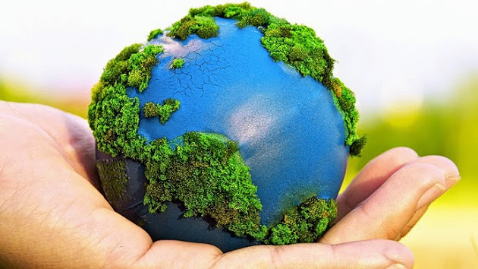
FORMACIONES VEGETALES
DRA. GABRIELA S. ENTROCASSI
DRA. CLAUDIA M. MARTÍN
LIC. MARÍA S. VILLALBA

Slide 2
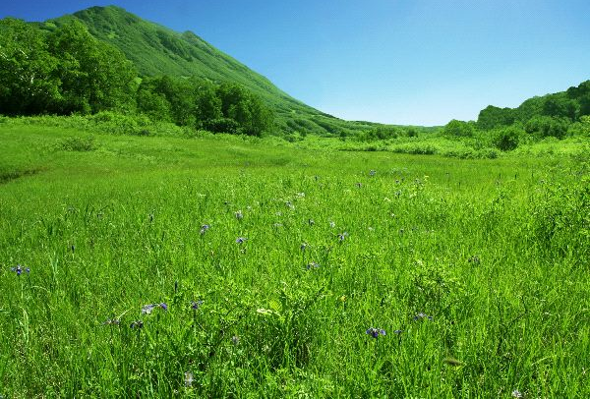
Praderas
Formación vegetal herbácea continua, con una elevada cobertura del suelo, es decir, sin superficie de suelo desnudo .
De zonas templadas.

Slide 3
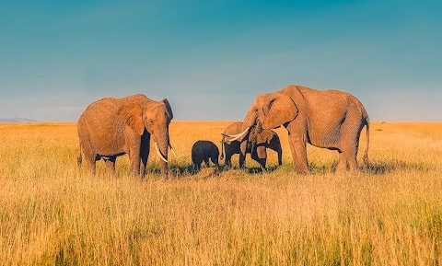
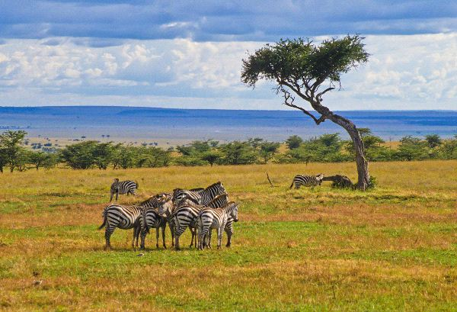
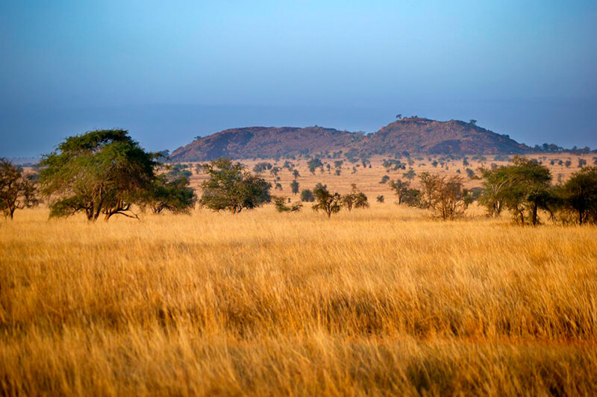
Sabanas
Formación vegetal herbácea con una elevada cobertura del suelo.
Dominada por gramíneas altas y presencia de árboles y arbustos aislados.
De zonas cálidas tropicales y subtropicales.

Slide 4
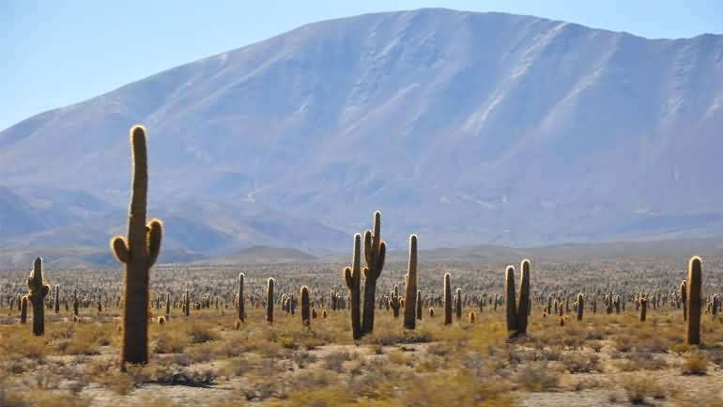
Cardonales

Slide 5
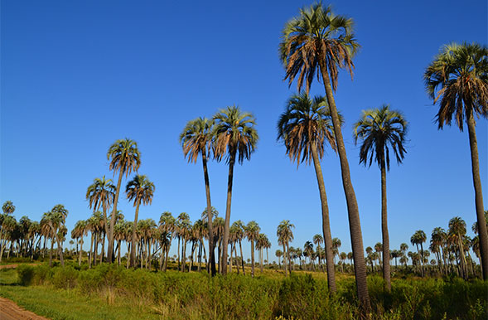
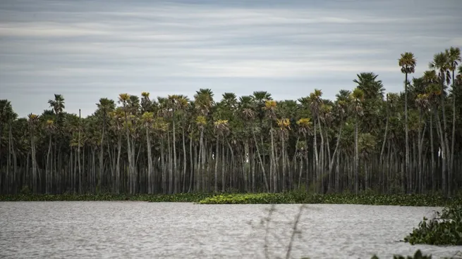
Palmares

Slide 6
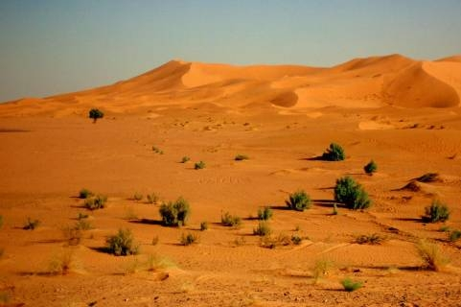
Desiertos

Slide 7
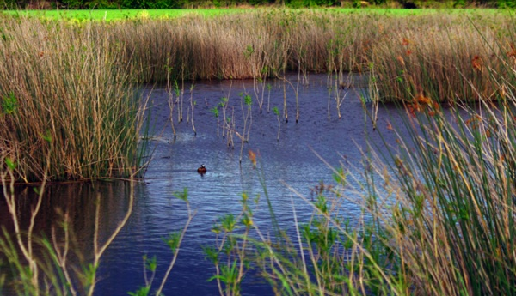
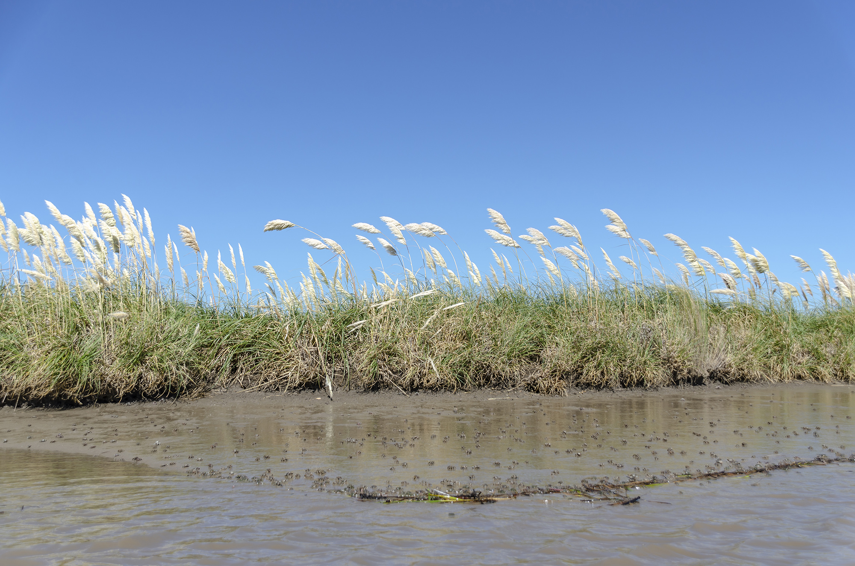
Juncales

Slide 8
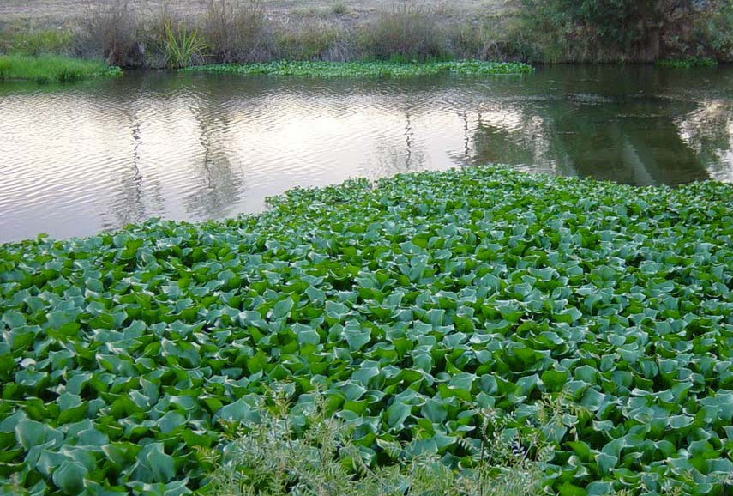
Camalotales

Slide 9
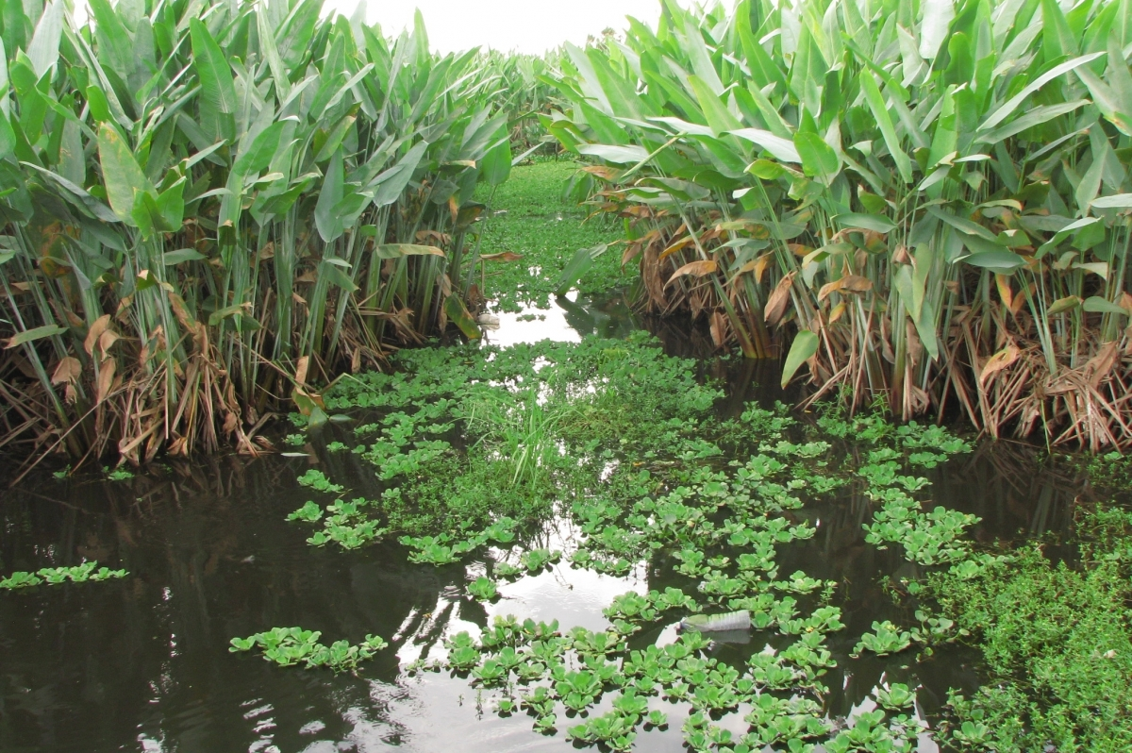
Embalsados

Slide 10
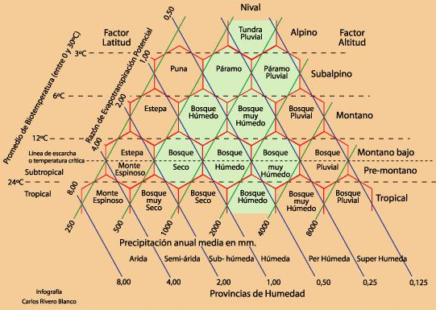
FORMACIONES VEGETALES

